Slide 1
Petrografie pro analytické geochemiky
Sedimentární horniny

Slide 2
Jak poznat sedimentární horniny?
Sedimentární – zkameněliny, vrstevnatost, klastické sedimenty mají viditelné úlomky nebo jsou velmi jemné (jíl), často málo zpevněné, sedimentární struktury (bahenní praskliny, čeřiny apod.)
Magmatické – sklo, bubliny, omezené krystalky, tabulky živců, víceméně všesměrné, nebo usměrněné (dle toku tavenin)
Metamorfované – mají foliaci ≈ břidličnatost (vzniklou deformací), specifické minerály (granát, staurolit, kyanit)

Slide 3
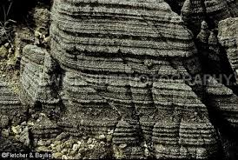
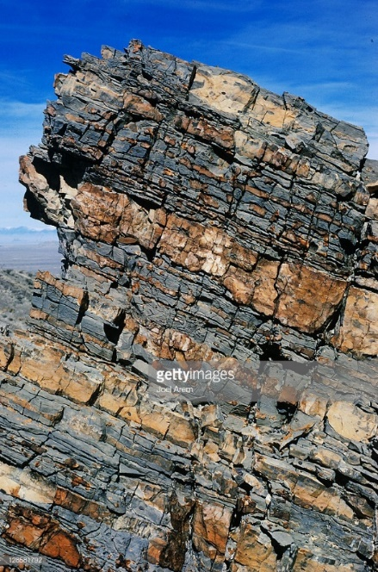
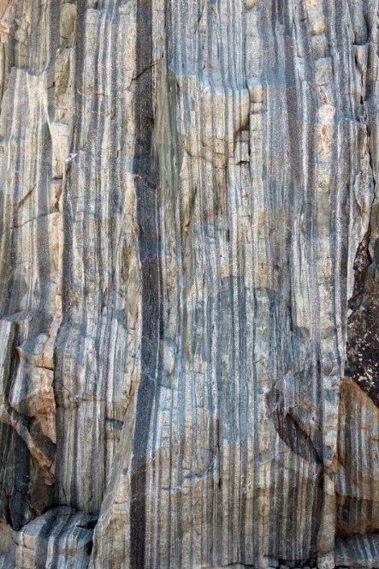
Sedimentární stavby
Vrstevnatost = bedding
Střídání vrstev

Slide 4
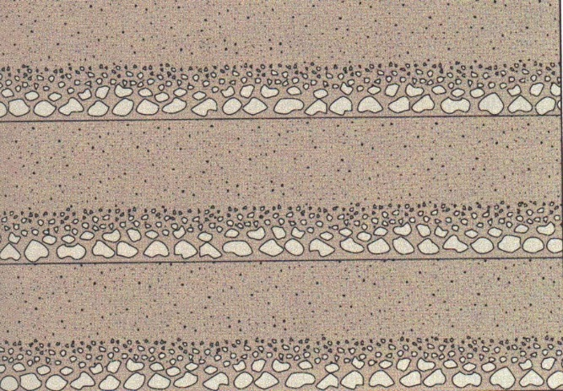
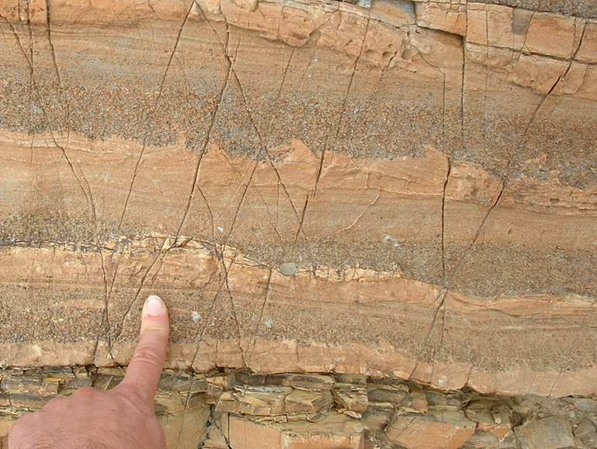
Sedimentární stavby
Gradační zvrstvení (turbidity) - sedimentace na aktivních okrajích kontinentů;
období tektonického neklidu = sedimentace z hustých proudů; od hrubších sedimentů po jemnozrnné, zdola nahoru: štěrk, písek, prach;
období tektonického klidu - jílovitá vrstva, sedimentace jemných částic z vodního sloupce

Slide 5
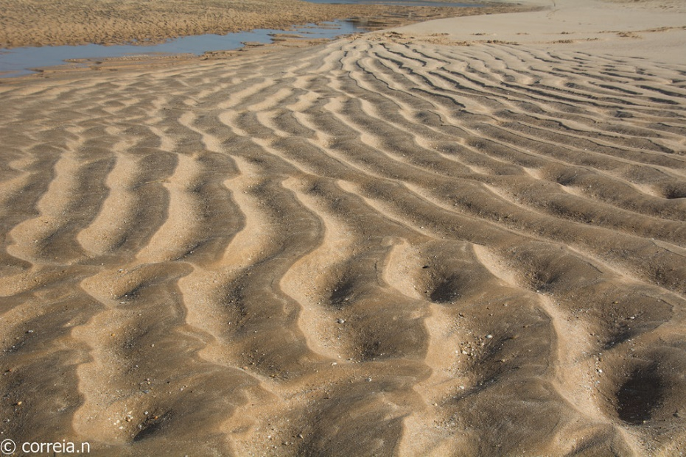
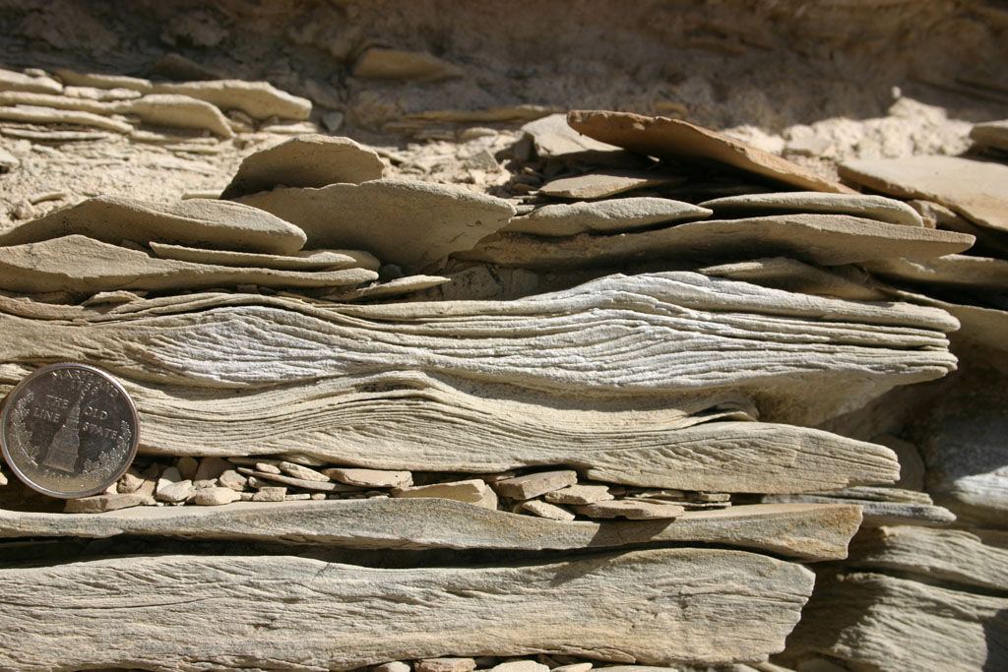
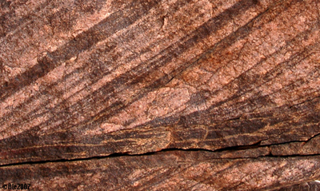
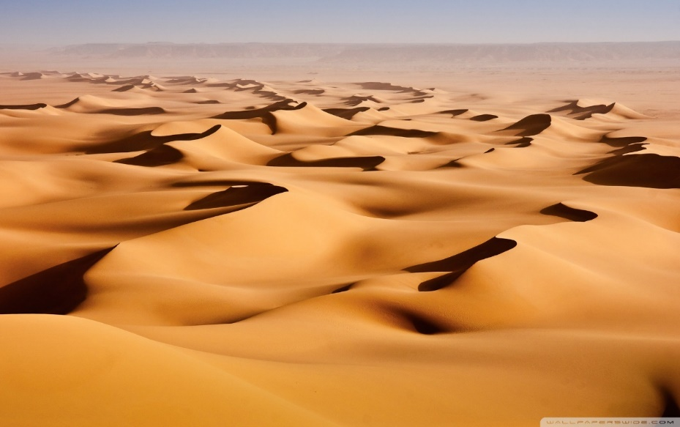
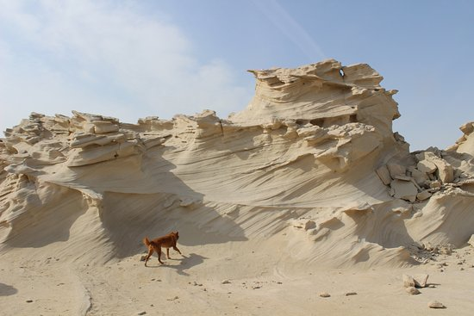
Sedimentární stavby
Čeřiny, vodní, větrné
Duny

Slide 6
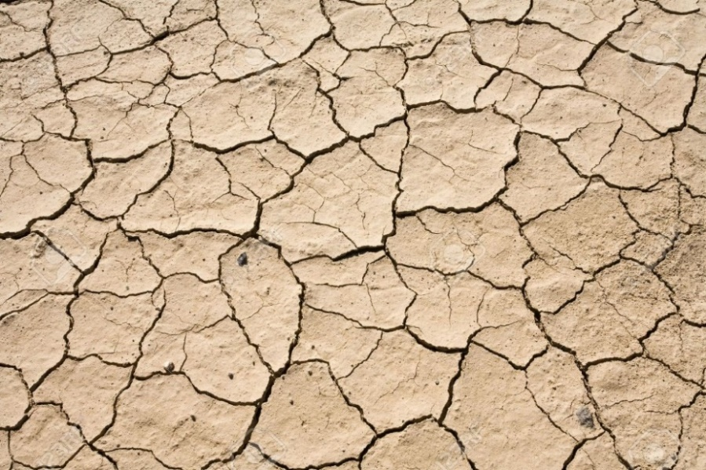
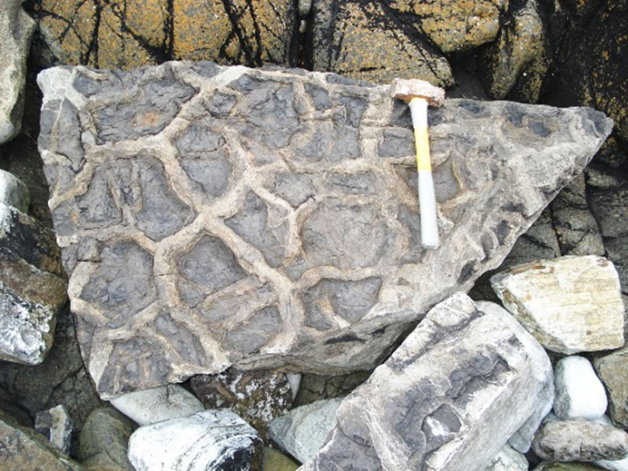
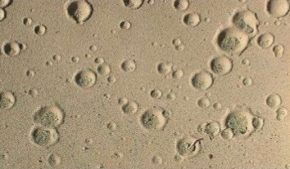
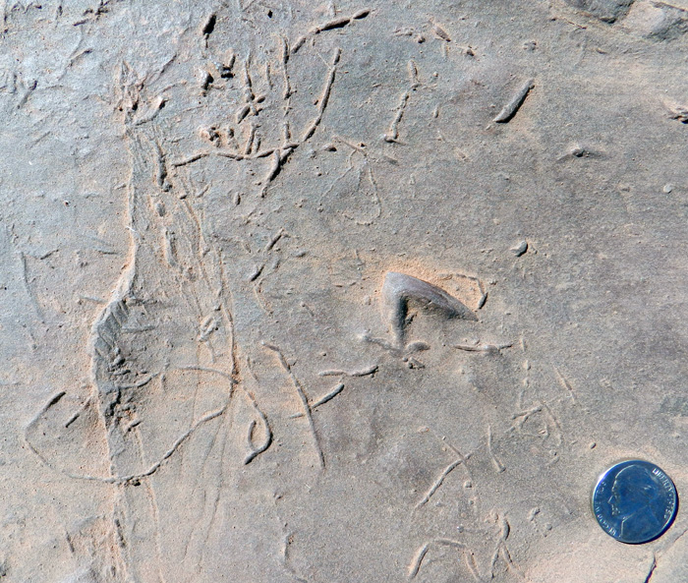
Sedimentární stavby
Bahenní praskliny, jemnozrnné sedimenty
Otisky dešťových kapek, jemnozrnné sedimenty
Bioglyfy, stopy po prolézání

Slide 7
Diskordance = Hiát = mezera
Plocha diskordance = starý povrch země!!!

Slide 8
Sedimentární stavby
Co z nich vyčteme:
Principy:
Směr do nadloží („facing“)
Směr proudění
Zda to bylo vynořeno
Původně vodorovné vrstvy
Superpozice
  Mladší nahoře („younging“)
  Narušení = něco se dělo (vrásnění)

Slide 9
Zvětrávání minerálů
Odolnost vůči zvětrávání je přesně obrácená Bowenovu schématu krystalizace
Tmavé minerály (Fe, Mg)
  Železo → limonit (hematit) – všechny půdy („hlíny“) u nás jsou hnědé
    Nejméně pohyblivé jsou v přírodě trojmocné kovy (Fe³⁺, Al³⁺)
    V redukčním kyselém prostředí je dvojmocné železo rozpustné (v archaiku byly oceány plné dvojmocného železa)
  Hořčík → do moře
Světlé minerály
  Draselný živec → illit → kaolinit → hydroxidy Al (böhmit)
  Plagioklas → montmorillonit → kaolinit → hydroxidy Al (böhmit)
  Křemen – je stabilní
    Výjimečně v zásaditém prostředí migruje (vápence, laterity)

Slide 10
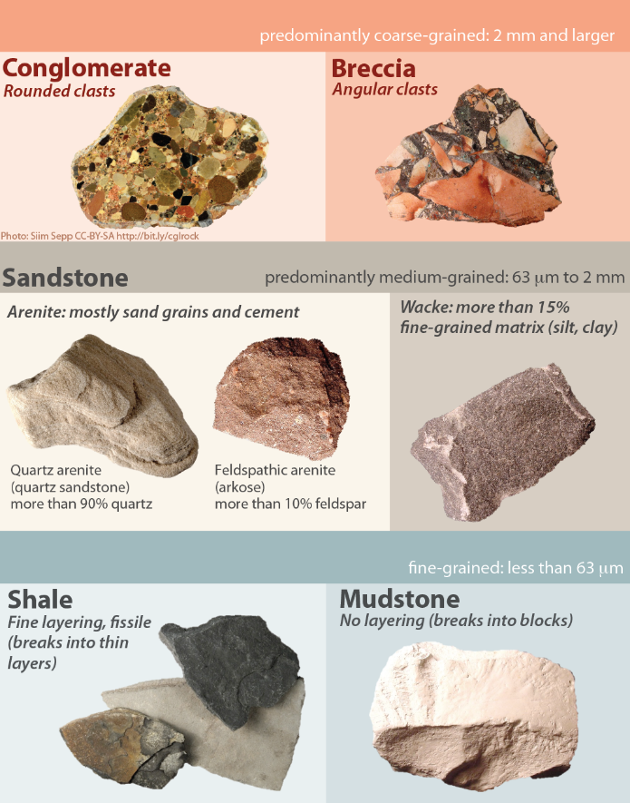
Sedimenty klastické
Klastické sedimenty = Clastic
Usazením úlomků (klastů) zvětralých hornin přinesených do sedimentární pánve
Zrna = klasty
Základní hmota = matrix
Zrna uložená v základní hmotě
Nejčastější klastické sedimenty
Štěrk (gravel) → slepenec (conglomerate)
Písek (sand) → pískovec (sandstone)
Prach (silt) → prachovec (siltstone) →
Jíl (clay) → Jílovec (claystone/mudtone) → jílová břidlice (shale)
Ale i např. organoklastické vápence – úlomky schránek organismů

Slide 11
Sedimenty chemogenní
Vysrážením z roztoků v sedimentární pánvi
Karbonáty – vápenec, dolomit
Silicity – převaha SiO₂
Evapority – soli (sůl, sádrovec)
Ferolity – sedimentární Fe rudy
Manganolity – sedimentární Mn rudy
Fosfority –fosfáty bohaté sedimentární horniny
Ality – bauxit (je přeplavený)

Slide 12
Sedimenty vzniklé zvětráváním in-situ
Mechanicky rozrušené („zemní písek“)
Jílová zvětralina – „hlína“ (illit, montmorillonit), obvykle barvená limonitem
Kaolin – kaolinit (+ křemen), obvykle vybělené, bez Fe
Laterit – oxidy hliníku ± oxidy železa (tropické zvětrávání)

Slide 13
Diageneze
Diageneze: soubor procesů, převážně chemických, při nichž dochází ke zpevnění (litifikaci) uložených nezpevněných sedimentů (změna na horninu) obvykle s rostoucí hloubkou pohřbení (tedy rostoucí mocností nadložních sedimentů). Obvykle provázeno alterací jednoho či více usazených minerálů (např. živců, biotitu) a vzniku minerálů nových (růst tmele = zpevnění). Nejčastěji vzniká křemitý, vápenatý, železitý, jílovitý tmel. Probíhá za nízkých PT, za teplot do 200°C.
Za teplot 200-350°C se hovoří již o anchimetamorfóze.
Studium diagenetické historie – stanovení T vývoje – odraznost vitrinitu (růst odraznosti organického materiálu), krystalinita illitu (sk. slíd), fission track metoda na apatitech.

Slide 14
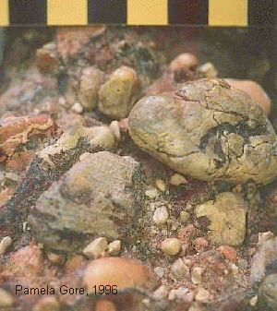
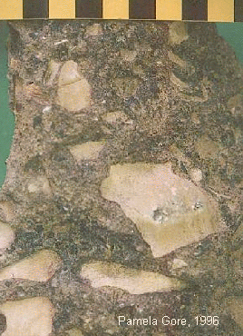
Klastické sedimenty - psefity
Akumulace klastů o velikosti nad 2 mm
Nezpevněné: štěrky
Zpevněné: slepence, brekcie

Slide 15
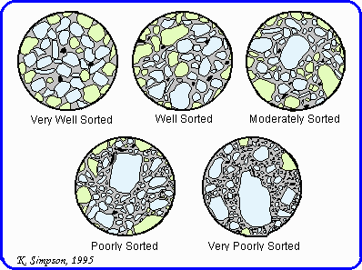
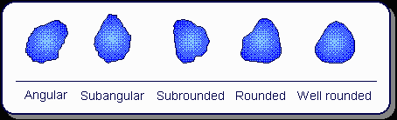
Vytřídění a zaoblení klastů – odraz zralosti sedimentů

Slide 16
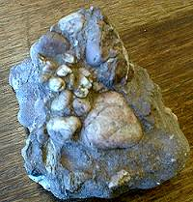
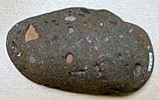
podpůrná struktura valounů podpůrná struktura matrix ortokonglomeráty (< 15% matrix) parakonglomeráty (> 15% matrix)
Psefity (rudity)

Slide 17
Psefity (rudity)
Monomiktní – valouny jednoho horninového druhu (křemenné, vápencové)
Oligomiktní
Polymiktní – pestrý materiál valounů
Extraklasty (extraformační slepenec): transport valounu do pánve
Intraklasty (intraformační slepenec): materiál vlastní pánve erodovaný
      Slepence vs. brekcie
brekcie je tvořena klasty ostrohrannými, >1/3 ostrohranných úlomků
Slepenec – je tvořen klasty zaoblenými
brekcie - sedimentární
- tektonická
- vulkanická

Slide 18
Terminologie sedimentů řady slepenec - pískovec

Slide 19
Psamity
převaha klastů 0,063 – 2 mm
nezpevněné – písek
zpevněné – pískovec (křemenný pískovec, arkóza, droba)
Podle minerálního složení klastů
siliciklastické
karbonátové ( kalciarenity)
pyroklastické (vulkanoklastické)
Terminologie sedimentů řady pískovec - jílovec

Slide 20
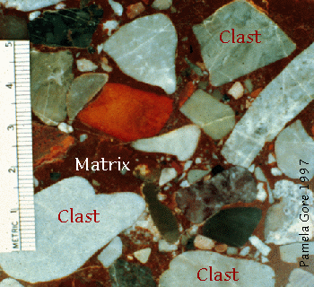
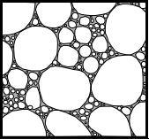
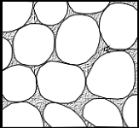
Strukturní znaky psamitů
Primární: velikost klastů a jejich vytřídění a zaoblení
Sekundární: stupeň a způsob zpevnění, tmel a jeho rekrystalizační projevy
Struktura psamitická
Zralost sedimentů
Strukturní: odstranění matrix
velikostní vytřídění
zaoblení zrn
Mineralogická: rozpadem nestabilních klastů (živců a nestabilních horninových úlomků)
Chemická: nárust stabilních oxidů, úbytek nestabilních
nejčastěji užíván poměr Al₂O₃/Na₂O (s rostoucí zralosti sedimentu se poměr zvyšuje)
Růst strukturní zralosti klast. sedimentů

Slide 21
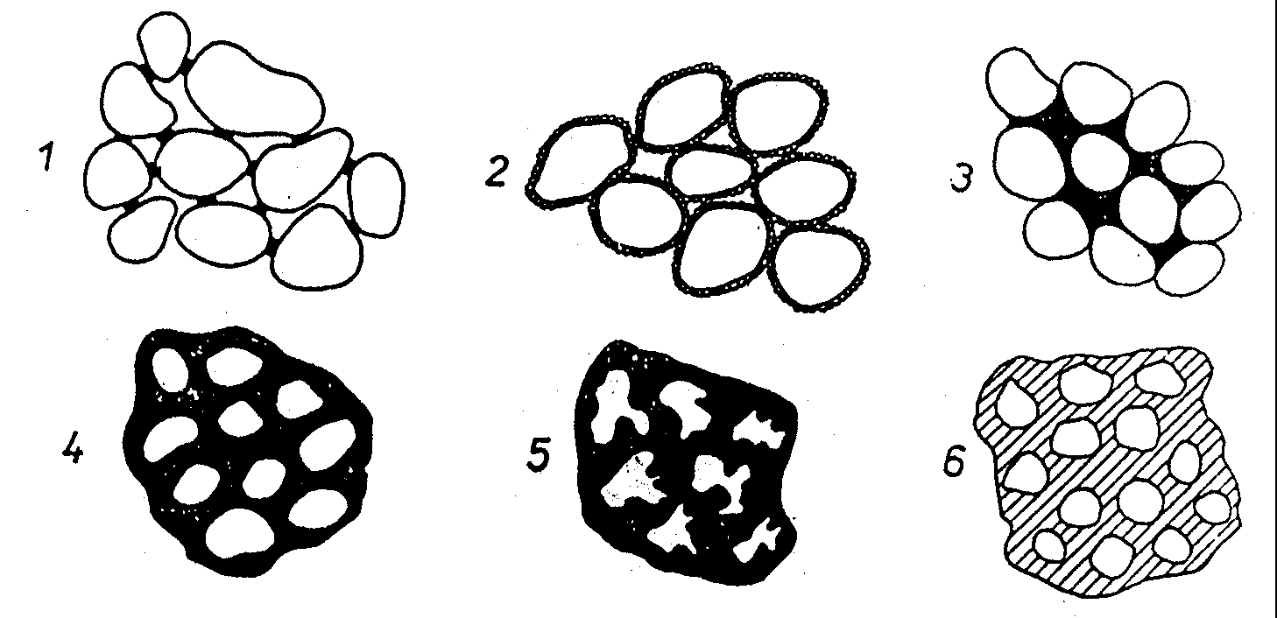
Podle charakteru pojiva
kontaktní povlakové pórové
bazální korozní poikilitická
Ovlivňuje míru zpevnění

Slide 22
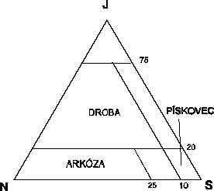
Klasifikace pískovců
základem je procento matrix a procento nestabilních klastů
matrix < 20 %
křemenný pískovec
arkózový pískovec
arkóza (živcová, litická)
matrix > 20 %
drobový pískovec
droba (živcová, litická)
matrix
estabilní klasty
stabilní
klasty

Slide 23
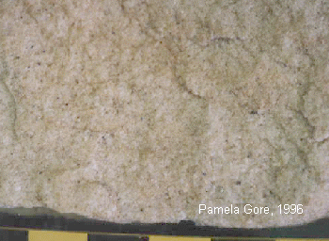
Křemenný pískovec
zralé (velikostně i mineralogicky vytříděné, zaoblené)
tektonicky stabilní oblasti
dlouhý transport či resedimentace nebo přeplavování v mělkých pánvích
tmel křemitý (postupné dorůstání, až vznik mozaikovité str.)
kalcitový
železitý (možnost koroze)

Slide 24
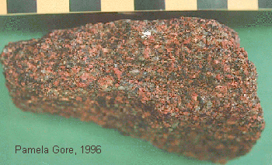
Arkózy
převážně kontinentální (aridní, periglaciální klima)
intenzívní eroze bez chemického zvětrávání
velký podíl nestabilních klastů
velikostně vytříděné, málo základní hmoty
klasty neopracované
tmel křemitý
železitý

Slide 25
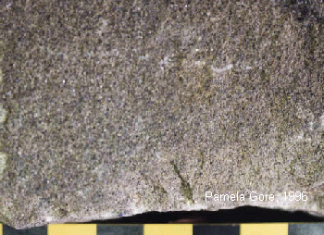
Droby
převážně mořské
tektonicky nestabilní oblasti; sedimenty turbiditních proudů
rychlá eroze, krátký transport
nezralé (slabé vytřídění a zaoblení, nestabilní klasty, vysoký podíl matrix)
matrix: chlorit, sericit, illit, křemen, biotit, živce

Slide 26
Aleurity (prachovce, siltovce)
klastické sedimenty s převahou frakce 0,004 – 0,063 mm
prachová frakce tvoří samostatné sedimenty vzácně, obvykle je stálá příměs jílových sedimentů, tyto sedimenty se spojují pod název aleuropelity
Podle stupně zpevnění
  nezpevněné
spraše– eolický původ
  zpevněné
prachovce
prachovité břidlice
Podle minerálního složení
  křemenné prachovce
  polymiktní prachovce: > 10 % nestabilního materiálu, nezralé

Slide 27
Pelity (jílovce)
klastické sedimenty s převahou částic pod 0,004 mm
Na přechodu mezi klastickými a chemogenními sed.
mineralogicky jíl – jílové minerály vs. fyzikálně jíl – klastické částice menší než 0,004 mm
minerály pelitů
kaolín, smektity, illit, chlorit, (příměs muskovitu, křemene, karbonátů, organických látek)
nezpevněné: jíly (ve vodě rozplavitelné)
zpevněné: jílovce (nerozplavitelnost)
jílovité břidlice (rekrystalizace min. nad 0,08 mm)
břidličnatost (uspořádání jílových min.), malá pórovitost
řada jíl – jílovec – jílovitá břidlice – fylitická břidlice – fylit je dána rostoucím zpevněním a intenzitou diagenetických (až metamorfních) změn
reziduální horniny
kaolín: teplé, vlhké klima, zvětr. kyselých hornin
přeplavením vznikají kaolinitické jíly
bentonity: přeměnou bazických tufů, tufitů, vulkanitů, přeplavením vznikají montmorillonitické jíly

Slide 28
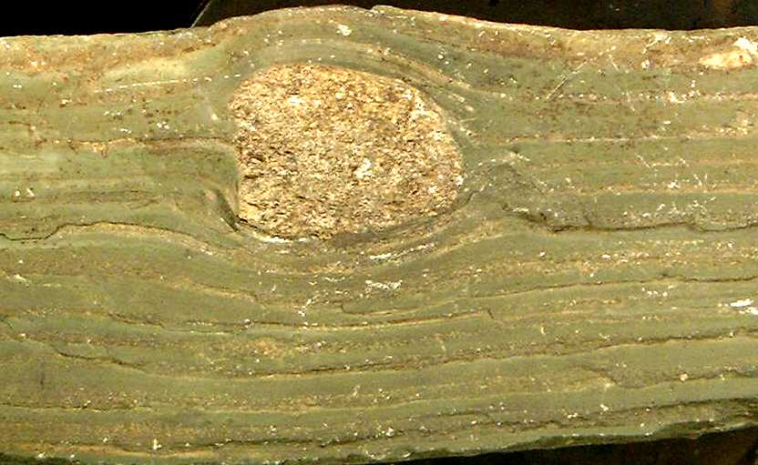
stavební znaky - zvrstvení
laminace
homogenní textura
primární – nepříliš hojná, klidná sedimentace
ze suspenze
sekundární – bioturbací
mázdřité, vlnité, čočkovité
(proměnlivý poměr psamity/aleurity/pelity)

Slide 29
Slínité horniny
přechod mezi jílovitými a karbonátovými horninami (25 – 75% jílu)
převážně mořský původ
nezpevněné: slíny (mořské neogenní pánve)
zpevněné: slínovce (střídání s jílovci nebo vápenci)
slínité břidlice
opuky – písčitý slínovec s hojnou příměsí org. zbytků (jehlice hub, foraminifery) a glaukonitu

Slide 30
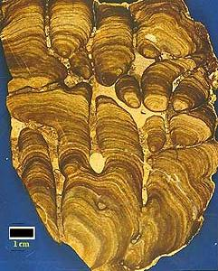
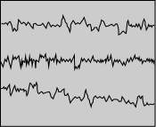
Karbonáty
vznik převážně v mořském prostředí
Z pohledu geneze
nahromadění schránek a koster organismů
chemické vysrážení: přímé chemické vysrážení nebo za účasti organismů
stmelení úlomků starších karbonátových hornin – klastický původ
Texturní znaky karbonátů
shodné s text. znaky v klastických sedimentech (šikmé, křížové zvrstvení apod.) ovlivněné charakterem sedimentačního prostředí
laminace: nejhojnější text. znak, obvykle vzniká v souvislosti s ukládáním vápnitého kalu či růstem organismů (např. stromatolity)
stylolity: nepravidelné sutury vzniklé v souvislosti s rozpouštěním karbonátů podél nichž je nakoncentrován nerozpustný podíl (mohou představovat 25-90% chybějícího rozpuštěného karbonátu)

Slide 31
Folkova klasifikace karbonátů
Alochemické vápence: složeny z alochemů (klastů), pojivo tvoří mikrit nebo sparit
mikrit: jemnozrný karbonátový kal (frakce do 20 μm)
sparit: krystaly kalcitu, rekrystalizací mikritu či růstem ve volných prostorách-diageneze
alochemy
intraklasty: úlomky karbonátového sedimentu z vlastní pánve
extraklasty: úlomky karb. erodované ze starších geol. jednotek
oolity: kulovitá tělíska < 2mm, koncentrické nebo radiálně paprsčité, mořské
pisolity: kulovitá tělíska > 2mm, mořské i kontinentální (vřídlovec, jeskynní perly)
peloidy: drobné mikritové částice různé geneze (např. mikritizované ooidy)
pelety: válečkovitý tvar, např. fekální pelety
bioklasty: úlomky schránek a koster organismů
Ortochemické vápence
mikritové
dismikritové: tvořené mikritem s hnízdy hrubšího čirého kalcitu
Biolitové vápence: tvořeny na místě rostoucími a přerůstajícími se organismy

Slide 32
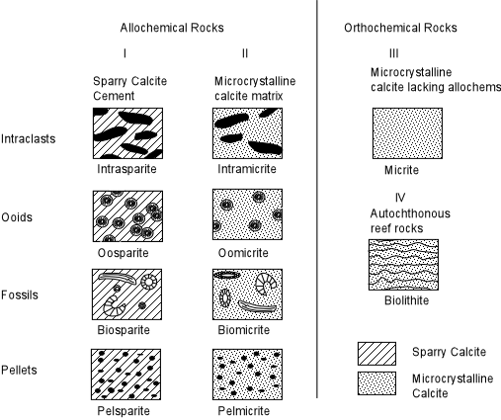

Slide 33
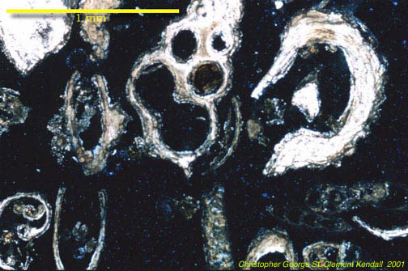
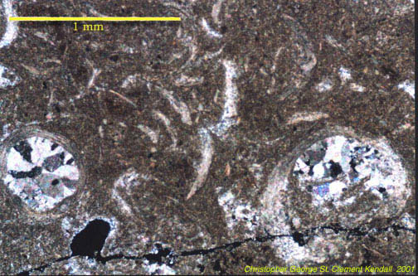
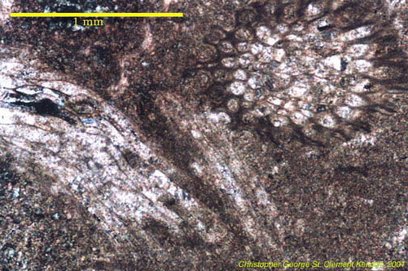
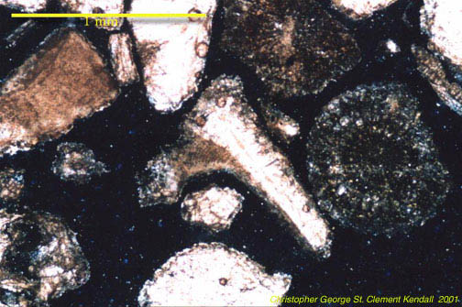
biomikritové vápence foraminifery, ramenonožci ostrakodi
mechovky
řasy, mlži

Slide 34
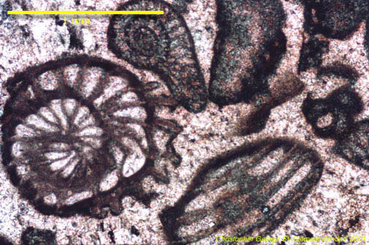
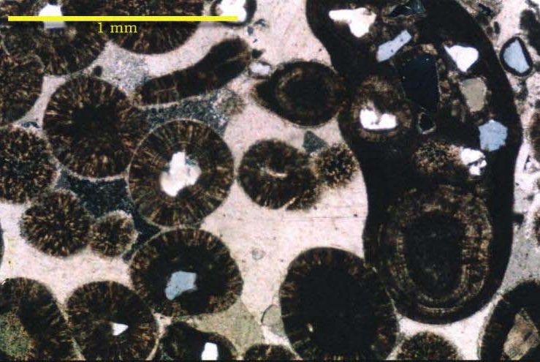
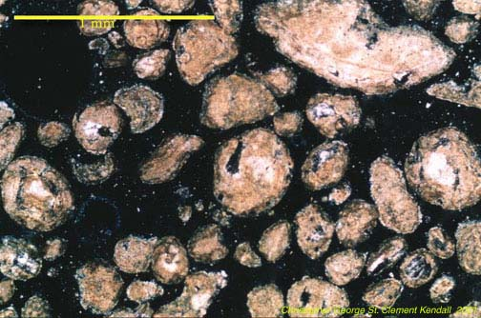
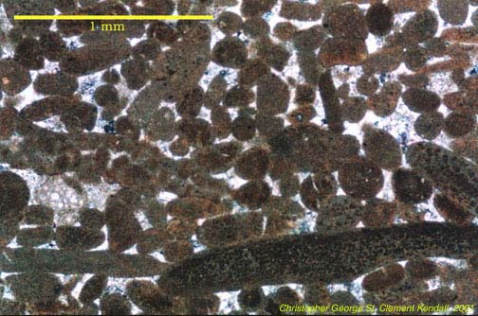
Biosparitový vápenec, (foraminifery)
oosparitový vápenec
Pelmikritový vápenec, (mikritizované ooidy)
pelsparitový vápenec, (fekální hlízky)

Slide 35
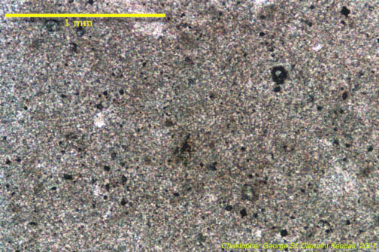
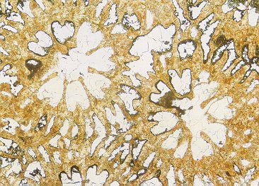
mikritový vápenec
biolitový vápenec

Slide 36
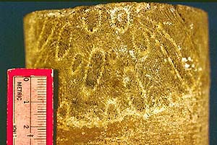
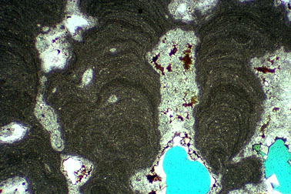
pevná konstrukce z na sebe přirůstajících skeletů, tvořena rifogenními organismy
Biolitový vápenec
korálový vápenec
stromatolit
volné prostory ve stromatolitu jsou vyplněné dolomitem

Slide 37
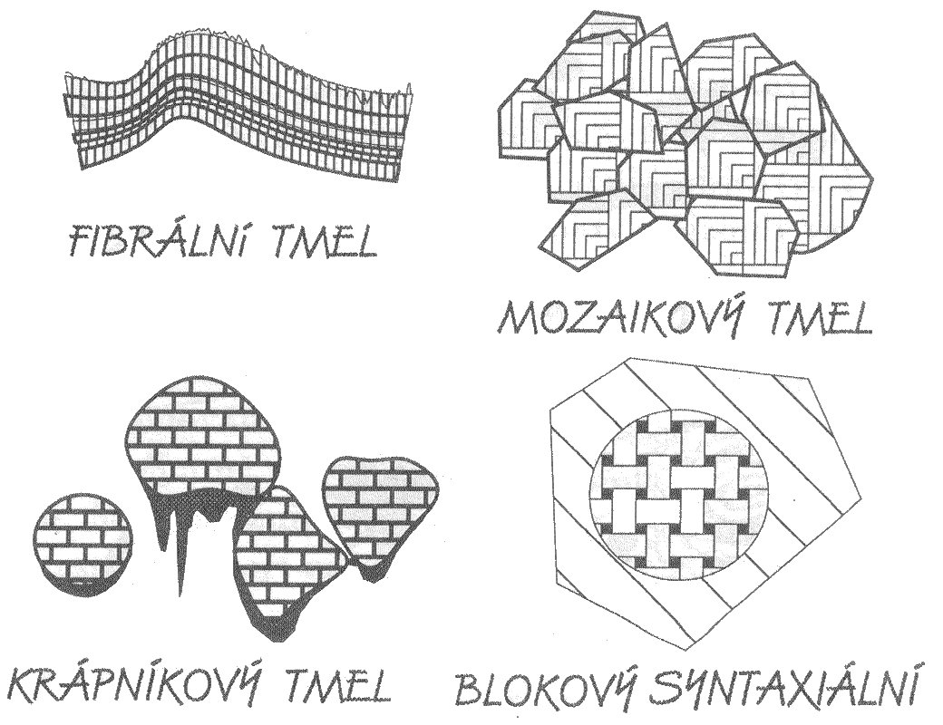
tmel v karbonátech

Slide 38
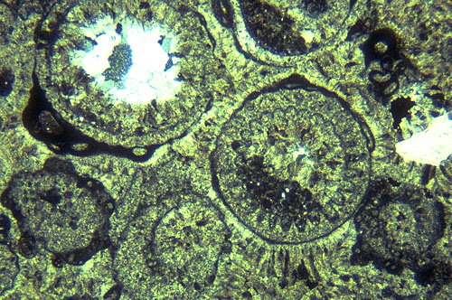
Fibrální tmel zelené řasy, foraminifera

Slide 39
Karbonáty kontinentálního prostředí
travertin – kupy, pórovitý, vysrážený v okolí pramenů
pěnovce - karb. tekoucích vod blízké travertinům
sintry - deskovité útvary v jeskyních, srážení z tekoucích vod
vřídlovec (hrachovec)- vysrážením z horkých pramenů, tvořený aragonitem, pisolitický
jezerní křída - karbonát stojatých vod

Slide 40
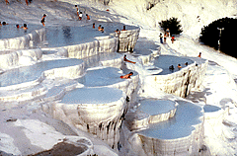
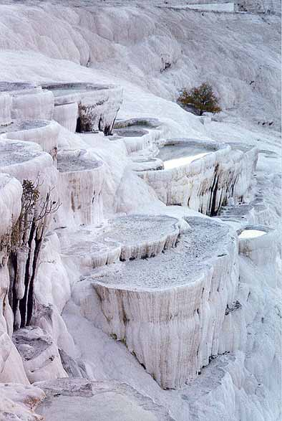
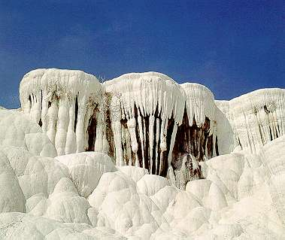
Vznik travertinu

Slide 41


sintr
Jeskynní perly

Slide 42
Silicity
SiO₂ bohaté horniny (v čistých silicitech 90-95% SiO₂)
kontinentální i mořské prostředí
Podle způsobu vzniku
organogenní: nahromadění schránek rozsivek, mřížovců, jehlic hub
Chemogenní - vysrážení z roztoků
gejzirity: vysrážení opálu z horkých pramenů, vrstevnaté
jaspility: silicity s pásky hematitu nebo skvrny hematitu, doprovodná hornina submarinně-exhalačních ložisek
druhotně diagenetickými procesy: rozpuštění opálu a jeho opětovné vysrážení a zatlačování původního sedimentu (karbonátů, evaporitů)
Termín rohovce
V širším smyslu představují zpevněné silicity různého původu (radiolarity, buližníky, …), často již špatně identifikovatelné geneze
v užším smyslu se jedná o křemité hlízy, konkrece, čočky a polohy převážně v karbonátech vzniklé v souvislosti s diagenezí

Slide 43
Silicity organogenního původu
Organogenní původ:
diatomity: schránky jednobuněčných řas rozsivek
vznik v chladnějších oblastech v mořích i jezerech, pórovité, lehké horniny
po zpevnění tzv. diatomové břidlice
radiolarity: opálové schránky mřížovců - radiolárií, mořské
spongolity: jehlice mořských hub
Původní opálové schránky organismů většinou rekrystalizované na chalcedon či křemen
Neurčitý původ:
buližníky: v mladším proterozoiku barrandienu, nelze již rozlišit genezi

Slide 44
Strukturní a texturní znaky silicitů
Velice různorodé v závislosti na vzniku a diagenetické historii
amorfní, mikrokrystalické,…
sférolitické
laminované, vrstevnaté
nodulární
pórovité
brekciovité
hlízy, konkrece

Slide 45




Laminovaný rohovec
Rohovec vzniklý zatlačením evaporitů; několik generací SiO₂
Silicifikace matrix i klastů karbonátu
Silicifikace evaporitů

Slide 46
Evapority - chemogenní sedimenty
chemickým vysrážením z mořské či jezerní vody – teplé klima (salinita > 35g/l)
souvislé polohy (příměsi karbonáty, jílové minerály, klastická zrna)
Často jen shluky a krystaly v jílovitých, slínitých a karbonátových horninách či jiných evaporitech
nejčastěji v přírodě zastoupené halit, sádrovec a anhyrit
Posloupnost vysrážení z vody: karbonáty – sádrovec – anhydrit – sůl kamenná – draselné a hořečnaté soli
Strukturní a texturní znaky: různorodé, ovlivněné rozpustností a plasticitou
primární struktury: krystalické, vláknité, tabulkovité, krustifikační
v důsledku vysoké rozpustnosti jsou často zatlačovány jinými minerály – silicifikace, karbonatizace a vznikají sekundární strukturní a texturní znaky
sekundární struktury: rekrystalizační, kataklastické
primární textury: masívní, laminované, vrstevnaté
sekundární textury: síťovité, hlízovité, nodulární, brekciovité

Slide 47


Krystalická struktura - růžicovitá stavba – krystaly sádrovce rostou při dně v mělkých salinách
Dutiny po krystalech evaporitů v dolomikritu

Slide 48


Nodulární textura - vznik nodulární textury při přechodu anhydritu na sádrovec
Nodulární textura evaporitů
způsobená zatlačováním kalcitem (barvený - narůžovělý)

Slide 49


Jehličkovitý anhydrit silicifikovaný s krystaly kubického pyritu
Silicifikace anhydritu (jasné barvy)- křemen zatlačující anhydrit

Slide 50

Sádrovec vyplňující dutiny ve stromatolitu

Slide 51
Fosfority – chemogenní i organogenní vznik
Sedimenty, kde podstatné množství fosfátů
minerály sk. apatitu: Ca₅(PO₄)₃(F,Cl,OH)
nejčastěji fluorapatit; dále hydroxylapatit, karbonáthydroxylapatit; karbonátfluorapatit;
tzv. frankolit – varieta hojná ve fosforitech obvykle se zvýšených obsahem karbonátové komponenty aj. minoritních prvků – není uznaný minerál (Ca,Mg,Sr,Na)₁₀(PO₄,SO₄,CO₃)₆F₂₋₃.
další minerály: vivianit Fe²⁺₃(PO₄)₂•8(H₂O), xenotim apod.
převážně mořský původ (s vápenci, slínitými a jílovitými horninami) v obdobích pomalé klastické sedimentace či přerušení sedimentace
příměs: jílové minerály, karbonáty, glaukonit, křemen, chalcedon, opál, pyrit, oxidy Fe, organika

Slide 52
Fosfority
Primární výskyty
nahromadění fosfátických organických zbytků (kostí, zubů, schránek ramenonožců)
nahromadění živočišných exkrementů (ptačí trus, netopýří guáno, koprolity mořských živočichů)
vrstevnaté fosfority: celistvé, zrnité, oolitické
povlaky, náteky: infiltrací roztoků do puklin a trhlin
Sekundární výskyty
pseudomorfózy po organických zbytcích
konkrece v jiných sedimentech
fosfority zatlačující jiné horniny, zejména vápence
tmel jiných sedimentů (často krustifikační)

Slide 53

Střídající se fosfority, fosfátické dolomity a břidlice

Slide 54


Fosforitová čočka s kostní brekcií
Fosforitové nodule

Slide 55
Ferolity
železem bohatý sediment
původ Fe terigenní (z hornin kontinentů) a vulkanický
slabá klastická sedimentace a nevhodné podmínky pro tvorbu karbonátů
minerály Fe – velká rozmanitost
oxidy a hydroxidy – hematit Fe₂O₃, magnetit Fe²⁺Fe³⁺₂O₄, goethit Fe³⁺O(OH), lepidokrokit Fe³⁺O(OH), hydrogoethit 3Fe₂O₃ · 4H₂O
silikáty – chamozit (sk. chloritů), glaukonit (sk. slíd)
karbonáty – siderit (FeCO₃); ankerit CaFe(CO₃)₂
sulfidy – pyrit FeS₂, markazit FeS₂
tvorba minerálů ovlivněna silně Eh a pH prostředí
vznik v mořích (mělká i hluboká) i na kontinentech
příměsi – SiO₂, oxidy Mn, Al, P₂O₅, V, As, Co, Ni, Cr, Cu, organika

Slide 56
Ferolity
mořské
oolitické Fe rudy – oxidy, hydroxidy Fe, chamozit; mělkovodní prostředí
ferolity submarinně-exhalačních ložisek (hematit v křemičité hornině – jaspility)
BIF – hematit, magnetit, SiO₂, proterozoikum
Fe konkrece – mělká moře i hlubokovodní prostředí
pyritové sedimenty vázané na černé břidlice (s vysokým podílem organiky)
kontinentální
zvětrávací kůry obohacené o Fe – reziduální, tropické oblasti tvorby lateritů, silné vyluhování, hromadění oxidů a hydroxidů Al, Fe, Mn
bahenní a jezerní rudy
pelosiderity (karbonáty Fe) v uhlonosných sedimentech

Slide 57

BIF - banded iron formation páskované Fe rudy
proterozikum
oxidace Fe rozpuštěného v mořské vodě
Fe dodáváno do oceánu z vulkanické činnosti a zvětráváním z kontinentů
střídání pásku bohatých hematitem či magnetitem s pásky kryptokrystalického křemene

Slide 58





Oolitické Fe ruda
Oolity hematitové
Oolity chamositové
Oolity sideritové (makrovzorek a ve výbruse)

Slide 59

Sideritová konrece

Slide 60
Manganolity
obvyklá příměs oxidů Mn i ve ferolitech
manganolity - černá barva
mořské
Oxidické: oxidy - pyroluzit (Mn⁴⁺O₂);
oxid-hydroxidy – tzv. manganomelany (manganit – MnOOH; psilomelan - masivní, wad - dendrity – oba poslední blízké amorfním látkám)
Karbonatické: kutnohorit - CaMn(CO₃)₂; rodochrozit - MnCO₃
konkrece – mělkovodní i hlubokovodní
kůry a vrstvičky
kontinentální
v tropických oblastech v souvislosti s tvorbou lateritů (tropické zvětrávání) – pyroluzit, psilomelan
v močálech a jezerech – pyroluzit, psilomelan; tvoří konkrece, kůry

Slide 61

wad – dendritický povlak; oxid-hydroxidy Mn
psilomelan – oxid-hydroxidy Mn

Slide 62
Manganolity
Zdroje Mn pro vznik manganolitů:
Zvětrávání silikátů granitických hornin. Mn²⁺ ve většině minerálů magmatických hornin (substituce za Fe²⁺). Mn²⁺ vysoce rozpustné (více než Fe).
Dalším významným zdrojem Mn²⁺ is je podmořská hydrotermální aktivita (kuřáci)
Vznik sedimentárních hornin Mn-bohatých
Buďto oxidací Mn²⁺ na Mn³⁺ či Mn⁴⁺, které jsou nerozpustné. A vznik oxyhydroxidů Mn, které tvoří sedimentární Mn rudy
Pokud dochází ke krystalizaci karbonátů v sedimentární pánvi a je dostatek rozpuštěného Mn²⁺, potom Mn²⁺ substituje Ca²⁺ v autigenních karbonátech - kutnohorit (CaMn(CO₃)₂) and Ca- bohatý rodochrozit (MnCO₃) = ranně diagenetické fáze. Rodochrozit a braunit (Mn²⁺Mn³⁺₆SiO₁₂) potom vznikají obvykle sekundárně a při metamorfních procesech Mn-silikáty.
Na rozdíl od Fe, Mn²⁺ obvykle netvoří sulfidy.

Slide 63
Manganolity
Vysoké koncentrace Mn²⁺ v Archaické mořské vodě souvisely s nízkou koncentrací O₂ v období před 2.3 miliardy let (a tedy malou možností oxidace Mn) .
Největší ložiska sedimentárních Mn rud vznikaly po tom, co došlo ke zvýšení koncentrace O₂ v atmosféře a vodách v období cca 2.3 miliardy let.

